Slide 1

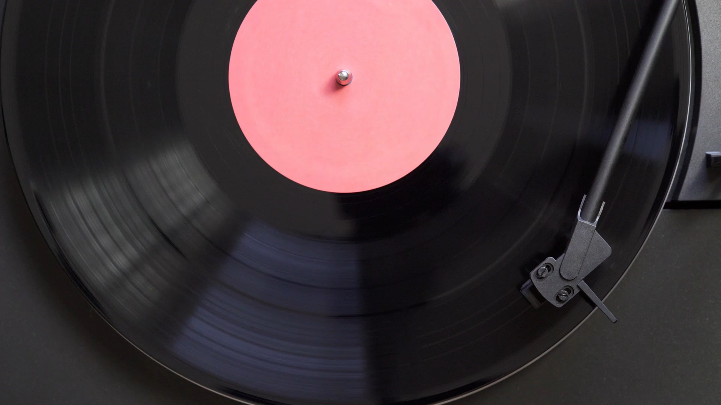
Music for your mood
웹프로그래밍특론
20217100 조민선

Slide 2
목차
목표 무엇을 구현할 것인가?
배경지식 딥러닝이란? Tensorflow js란?
구현 어떻게 구현하였는가?
시현 실제 사이트 접속

Slide 3

목표
사용자의 감정에 따라 어울리는 음악을 추천해주는 웹사이트를 구현한다
→ 사용자의 감정은 어떻게 알아낼 것인가?

Slide 4

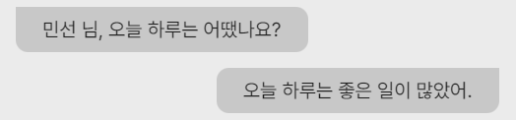
사용자의 감정?
사람은 발화를 통해서 감정을 표현
사용자의 말을 분석한다면 감정을 읽을 수 있을 것이다.
→ 기쁜 감정을 느끼고 있다고 생각할 수 있다

Slide 5

텍스트에서 감정을 추출하기
사람에게는 쉬운 일이지만 과연 컴퓨터에게도 쉬운 일일까?
단순한 규칙 기반으로는 정확도가 낮음
예시: “ㅠㅠ”가 들어간 문장은 슬픔으로 분류하자. → “너무 좋아ㅠㅠ”는 슬픔일까?
그렇다면 어떻게 해야할까?
→ 딥러닝을 사용한다

Slide 6

필수 기능
채팅창
사용자로부터 문장을 입력
감정 분류기
사용자의 입력에서 감정을 분석
딥러닝
음악 추천
분석한 감정을 기반으로 어울리는 음악 추천
음악 플레이어
추천하는 음악을 표시

Slide 7
목차
목표 무엇을 구현할 것인가?
배경지식 기계학습이란? Tensorflow js란?
구현 어떻게 구현하였는가?
시현 실제 사이트 접속

Slide 8

기계학습
인공지능(Artificial Intelligence)의 일부
컴퓨터 프로그램이 스스로 경험과 데이터를 이용해서 성능을 향상시키는 것
다양한 종류의 알고리즘이 존재
대표적인 것이 딥러닝이라고 불리는 인공신경망(Artificial Neural Network)

Slide 9

Tensorflow js
Tensorflow
구글에서 개발한 기계학습 프레임워크
딥러닝 모델의 구현과 학습 및 추론
Tensorflow js
Tensorflow의 javascript 지원 버전
브라우저에서 Tensorflow를 사용할 수 있게 함

Slide 10
목차
목표 무엇을 구현할 것인가?
배경지식 딥러닝이란? Tensorflow js란?
구현 어떻게 구현하였는가?
시현 실제 사이트 접속

Slide 11
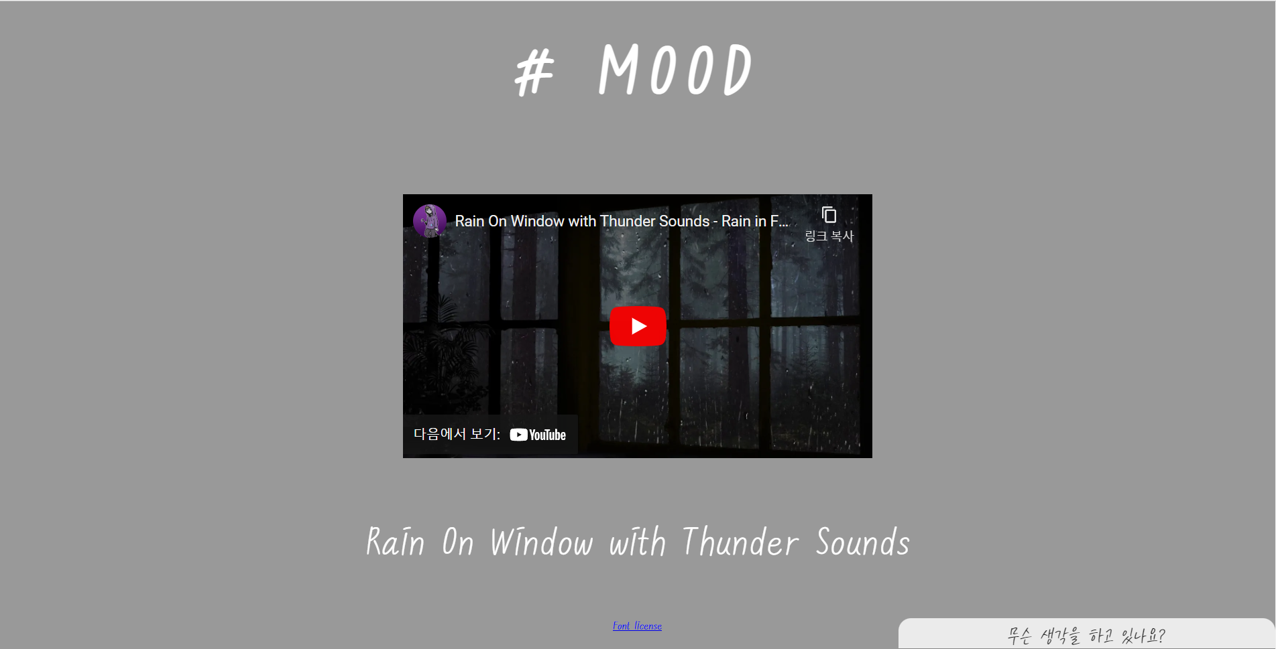
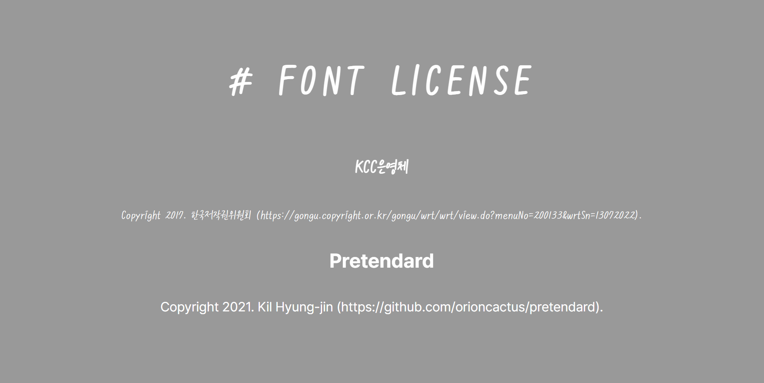
페이지 구성
index.html
2개의 html 페이지로 구성
index.html
메인 화면
주요 기능들은 모두 이곳에 구현
license.html
개발에 사용한 글꼴의 라이선스 표시
license.html

Slide 12
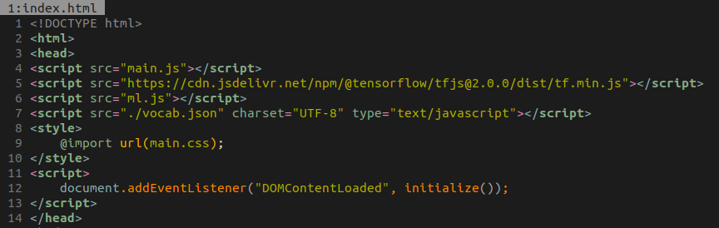
js 코드
2개의 자바스크립트 파일로 구성
main.js
사용자 입력에 반응해서 html/css를 수정
ml.js
사용자 입력을 전처리
학습된 모델을 호출, 추론
Tensorflow js의 경우에는 html에 스크립트 태그를 추가하는 것으로 호출
index.html의 일부

Slide 13



index.html
<h3> 태그를 이용
추천하는 음악을
표시하는 용도의
음악 플레이어
사용자에게서 입력을
받기 위한 채팅창을
여닫는 버튼
추천하는 음악의
제목을 표기
글꼴 라이선스 페이지의 하이퍼링크

Slide 14
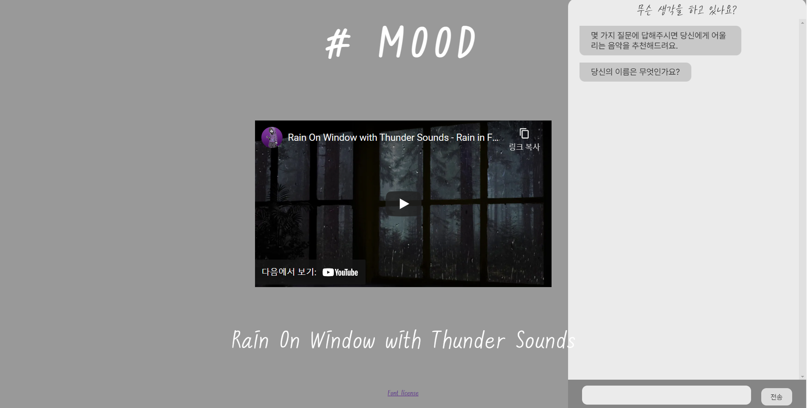
index.html
채팅창을 열고 닫는 버튼
사용자와 시스템의 메시지를 표시하는 부분
사용자 입력을 위한 부분
Event listener를 사용하여 전송 버튼 뿐만 아니라
엔터가 들어왔을 때도 메시지를 전송할 수 있도록 구현

Slide 15
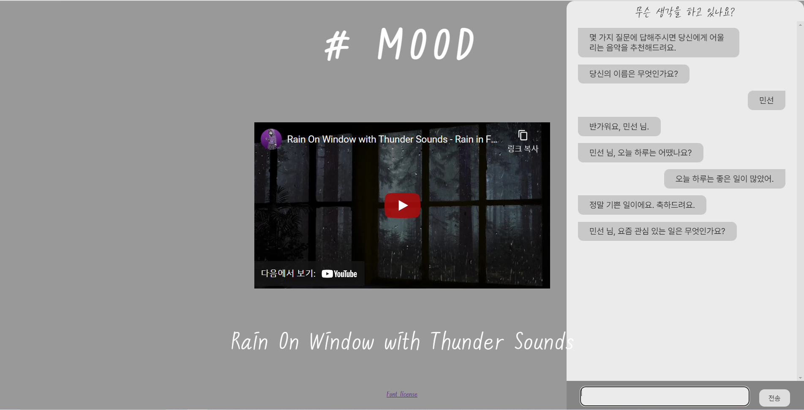

index.html
딥러닝으로 입력의 감정을 분석하고 감정에 따라 알맞은 응답 출력

Slide 16
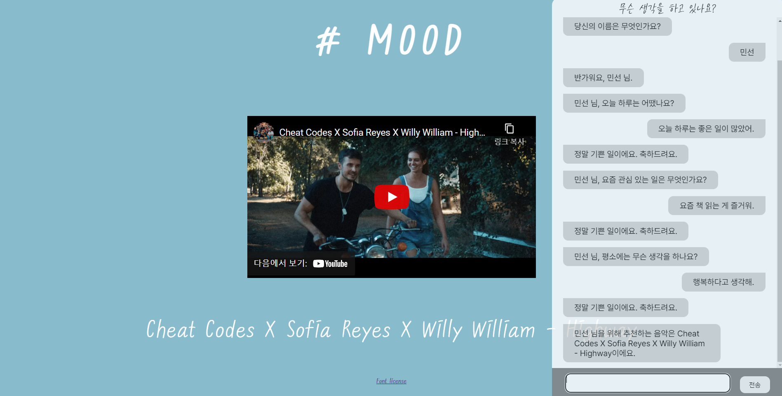
index.html
추천할 노래가 결정되면,
결과에 따라 지정된 색상으로 배경 변경
감성 분석의 결과를 모두 합산하여 가장 강한 감정을 결정하여 어울리는 노래 추천
추천하는 노래의
영상으로 변경
추천하는 노래의
제목으로 변경

Slide 17
license.html
# MOOD와 동일한 class로 동일한 css 양식 적용
각각의 글꼴을 각각의 라이선스 표기에 사용

Slide 18
목차
목표 무엇을 구현할 것인가?
배경지식 딥러닝이란? Tensorflow js란?
구현 어떻게 구현하였는가?
시현 실제 사이트 접속

Slide 19
시현
https://music-for-your-mood.github.io

